Slide 1


Vie sa aj moja organizácia zúčastniť na výzvach?
Výzvy OP EVS, smerované na MNO
Máj 2017

Slide 2

Vaše nápady

Slide 3

Zavedenie systému riadenia kvality pri implementácii stratégie celoživotného vzdelávania (národná úroveň)
  Analýza súčasného stavu;
  Audit pripravenosti MNO na tvorbu a implementáciu stratégie;
  Analýza partnerov;
  Identifikácia bariér;
  Návrhy na zlepšenie.

Slide 4

Podpora rozvoja ekonomiky verejných služieb cez lepšie nastavenie podmienok v oblasti podnikania vo verejných službách (legislatíva – podnikanie a verejná prospešnosť, ekonomické nástroje)
  Komparatívna analýza súčasného stavu verejných služieb v oblasti sociálnej, v zdravotníctve, v školstve, v oblasti vedy, výskumu a vzdelávania, v kultúre;
  Analýza existujúcich ekonomických nástrojov riadenia verejných služieb.
  Návrhy a opatrenia na zlepšenie podpory.

Slide 5



Návrhy opatrení na podporu návratu mladých ľudí zo zahraničia (na základe analýz a zahraničných skúseností)

Slide 6

Efektívne nástroje na zamestnávanie osôb 50+
Vyhodnotiť súčasné opatrenia na trhu práce, prispieť k posilneniu overených nástrojov, ako aj odbúraniu bariér pri zamestnávaní starších pracovníkov (50+);
Zlepšiť informovanosť odbornej verejnosti o výhodách zamestnávania starších pracovníkov (50+);
Odborné podujatia na tému zamestnávanie osôb 50+;
Verejná diskusia.

Slide 7

Zvýšenie prístupnosti verejných služieb osobám so zdravotným postihnutím poskytovaných verejnou správou
  Monitoring bezbariérovej architektonickej a dopravnej prístupnosti klientskych centier, jednotných obslužných miest a úradov a inštitúcií verejnej správy a návrhy nápravných opatrení;
  Monitoring prístupnosti informačných systémov verejnej správy, vrátane prístupnosti webových sídiel, webových aplikácií a zverejňovaných dokumentov a návrhy nápravných opatrení;

Slide 8

Zvýšenie prístupnosti verejných služieb osobám so zdravotným postihnutím poskytovaných verejnou správou
  Monitoring prístupnosti komunikácie verejnej správy s osobami so zdravotným postihnutím a definovanie nástrojov na jej zlepšenie, Vrátane poskytovania informácií v prístupných formátoch ako sú prístupné elektronické dokumenty, Braillovo písmo, zväčšená tlač, zvukové záznamy, ľahko čitateľný text (easy-to-read text), posunkový jazyk;

Slide 9
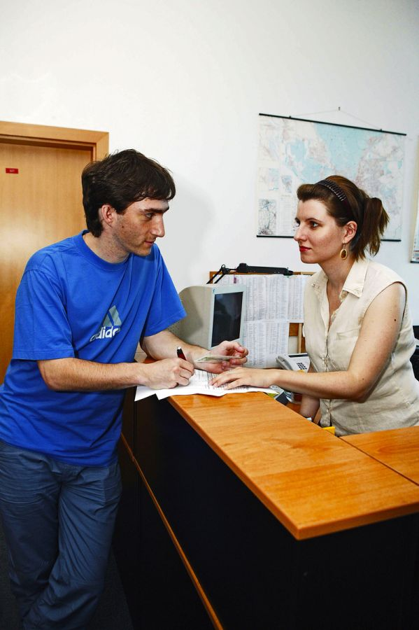
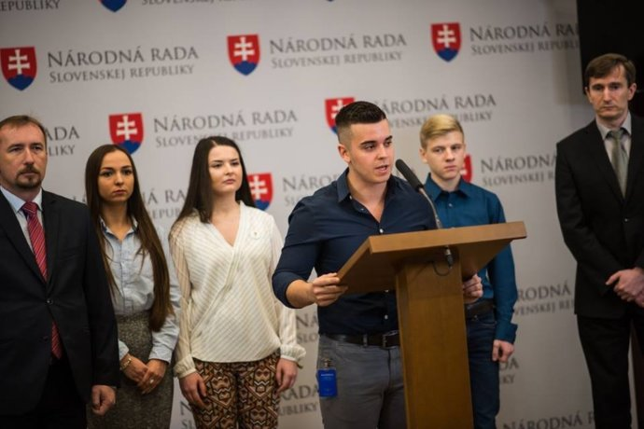

Návrhy opatrení na podporu zapojenia a udržania kvalitných mladých ľudí vo verejnej správe

Slide 10

Posilnenie inštitucionálnych kapacít a efektivity verejnej správy cez efektívny manažment dobrovoľníkov a občianskych iniciatív
  Vzdelávanie pracovníkov verejnej správy na všetkých úrovniach v témach rozvoju dobrovoľníctva a manažmentu dobrovoľníkov vo verejnej správe;
  Nastavenie reformy verejnej správy zameranej na efektívny manažment dobrovoľníkov a občianskych iniciatív vo verejnej správe;
  Vytváranie dialógu a partnerstiev verejnej správy s lokálnymi a regionálnymi občianskymi iniciatívami.

Slide 11
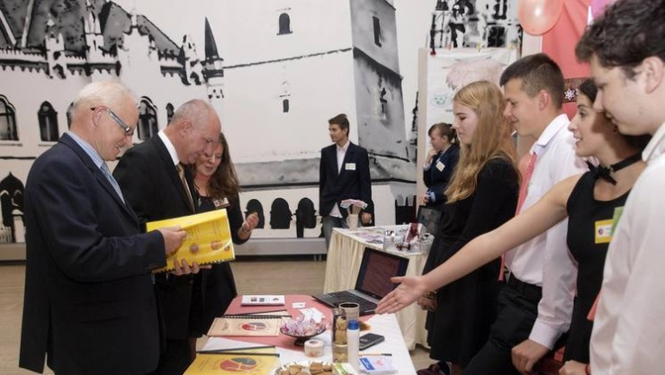
Partnerstvá pre zvýšenie uplatniteľnosti mladých na trhu práce na vidieku (samospráva, podnikatelia, MNO)
  Dialóg medzi partnermi;
  Zavádzanie opatrení orientovaných na mladých ľudí – práca, voľný čas, kvalita života;
  Návrh na komplexnú podporu (finančnú, inštitucionálnu).

Slide 12

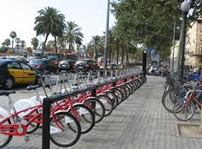
ALEBO
lepšie financovanie voľnočasových aktivít pre deti a mládež v obci či meste,
podpora alternatívnej dopravy v meste či celom regióne,
lepšia grantová politika mesta,
aktívne zapojenie mladých do rozhodovania na pôde obce, kraja, regiónu,
rozvoj a podpora športu,
podpora talentov,

Slide 13
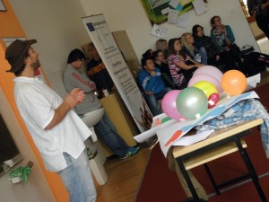
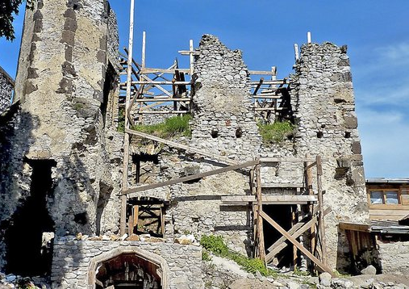
ALEBO
koncepcia záchrany kultúrnych pamiatok v obci, regióne,
otvoriť školy neformálnemu vzdelávaniu,
znížiť korupciu, resp. zlepšiť kontrolu na úrovni obce, kraja, či Slovenska,
mať dostupné informácie, napr. o tom čo sa deje v regióne, alebo aké rozhodnutia prijalo zastupiteľstvo,
vytvoriť dobré podmienky pre fungovanie sociálnych podnikov,

Slide 14
Aké budú administratívne podmienky výziev
Výzvy OP EVS, smerované na MNO
Máj 2017

Slide 15
Žiadosť o NFP a implementácia projektu

Slide 16
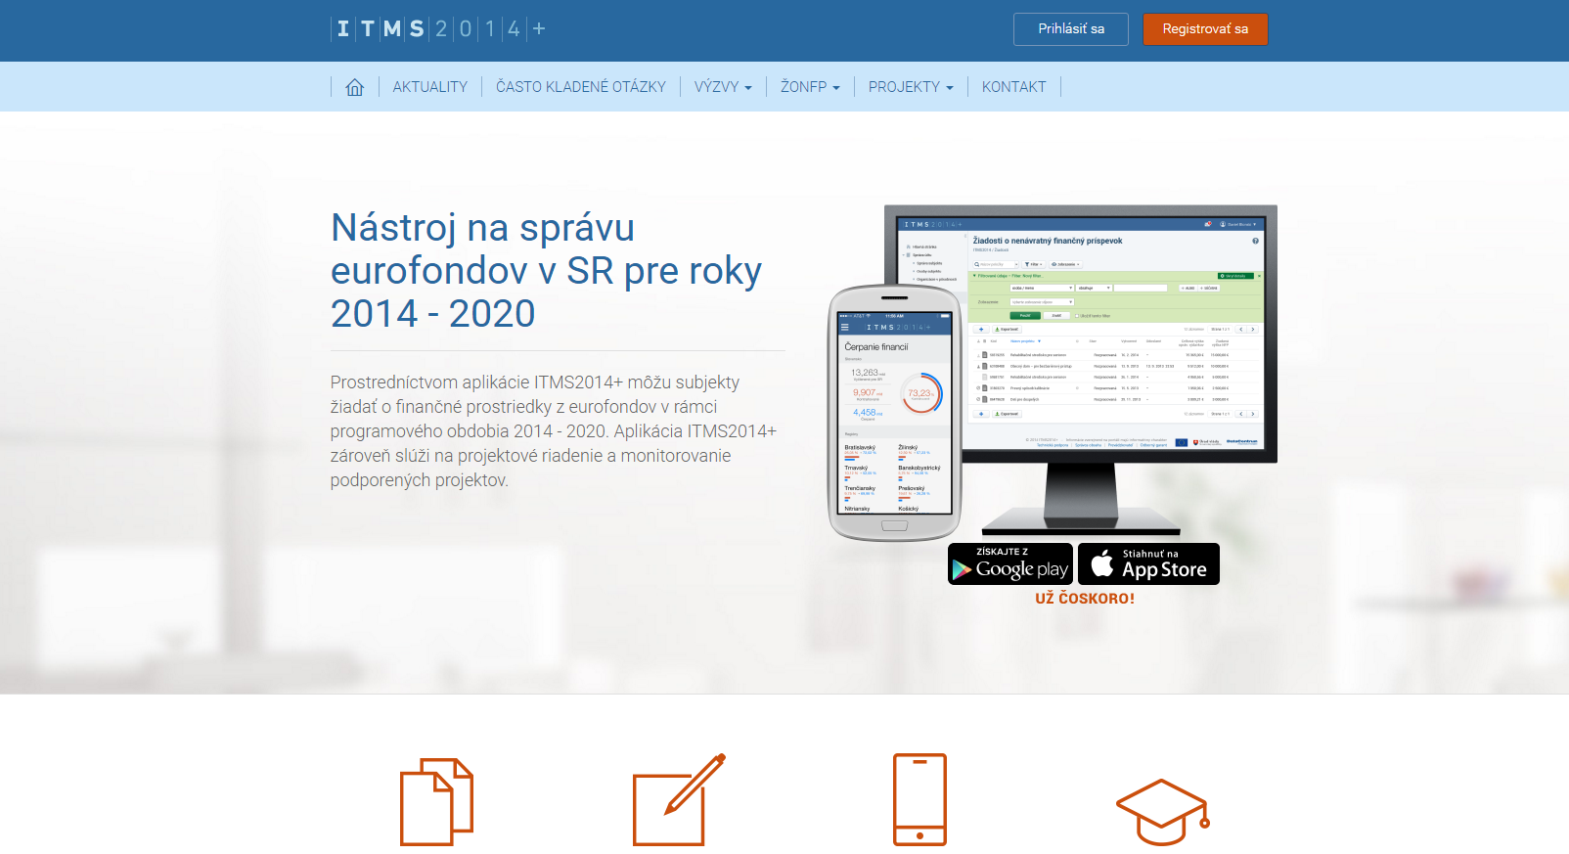
Krok za krokom
ITMS 2014+
https://www.itms2014.sk/

Slide 17
Krok za krokom
ITMS 2014+
Na registráciu si pripravte údaje:
Názov organizácie
Adresa
Dátum založenia
Telefón
Mail
IČO
DIČ
Či je organizácia platcom DPH
Aké má organizácia účtovníctvo: jednoduché/podvojné
SK NACE
Počet zamestnancov
Štatutárny zástupca / ovia
  Meno
  Rodné číslo
  Bydlisko
  Telefón
  Mail
Kto bude komunikovať vo veci projektu
  Meno
  Telefón
  Mail na ktorý budú chodiť všetky zmeny

Slide 18
Krok za krokom
Výzva
Na čo si treba dať pozor – podľa výzvy
Formulár výzvy
Príručka pre žiadateľa – podľa výzvy
Formulár ŽoNFP

Slide 19
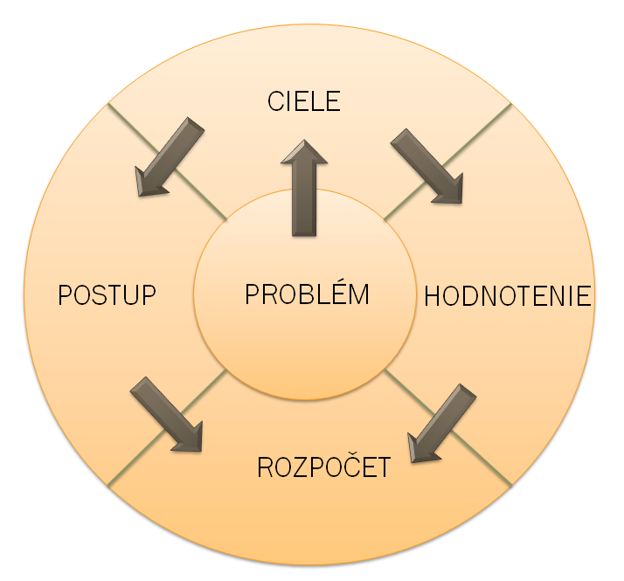
Krok za krokom
Projekt

Slide 20
Krok za krokom
Projekt
Zadefinujte potrebu – popis východiskovej situácie
Kto má problém
Kde sú tí ľudia
Kedy sa problém objavil
Ako sa problém podľa vás prejavuje
Prečo sa objavil
Aký dôkaz na existenciu problému máte
Čo v prípade neriešenia problému
Prečo s tým pohnete práve vy
Formulujte problém

Slide 21
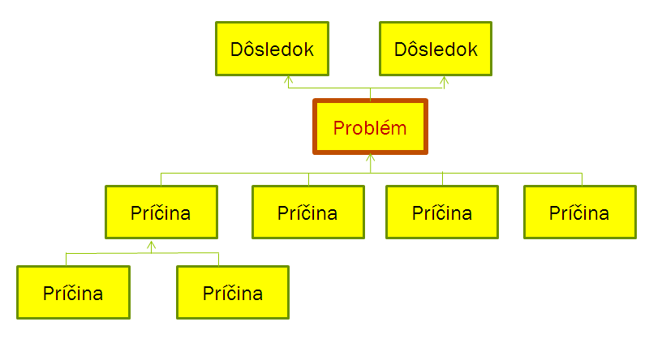
Krok za krokom
Projekt
Zadefinujte potrebu – popis východiskovej situácie
Strom problémov

Slide 22
Krok za krokom
Projekt
Štruktúra cieľov
Cieľ projektu (spozitívnite problém)
Špecifické ciele (spozitívnite príčiny)
U koho chceme túto zmenu dosiahnuť
Merateľné ukazovatele
Čas potrebný na dosiahnutie zmeny
Metóda zberu údajov – monitoring
Skontrolujte či vaše ciele zapadajú pod cieľ výzvy

Slide 23
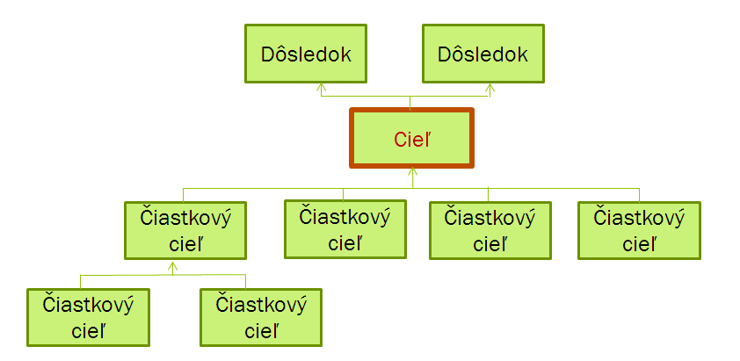
Krok za krokom
Projekt
Štruktúra cieľov
Strom cieľov

Slide 24
Krok za krokom
Projekt Ukazovatele – podľa výzvy
Ukazovateľ | Definícia | Čas plnenia
Počet koncepčných, analytických a metodických materiálov | Celkový počet koncepčných, analytických a metodických materiálov vypracovaných prostredníctvom zrealizovaných projektov. | Koniec realizácie projektu
Počet zrealizovaných hodnotení, analýz a štúdií | Počet všetkých zrealizovaných materiálov (napr. hodnotenia, štúdie, posudky, analýzy a pod.) Ukazovateľ sleduje oblasť hodnotení, štúdii, posudkov, analýz a pod. vypracovaných v rámci OP | K dňu ukončenia aktivity
Počet zrealizovaných informačných aktivít | Celkový počet informačných aktivít zrealizovaných prostredníctvom projektov. Informačnou aktivitou sa rozumie najmä: konferencia, školenie, seminár, workshop, infodeň, veľtrh, výstava, TV/rozhlasový spot, inzercia na internete, inzercia v tlači, publikácia, webstránka, prieskum verejnej mienky a iné aktivity zamerané na informovanie cieľových skupín. | Koniec realizácie projektu

Slide 25
Krok za krokom
Projekt Ukazovatele – podľa výzvy
Ukazovateľ | Definícia | Čas plnenia
Počet zanalyzovaných legislatívnych noriem, metodických pokynov a usmernení | Počet legislatívnych noriem, metodických pokynov a usmernení, ktoré sú zanalyzované v rámci aktivít projektu | Koniec realizácie projektu
Počet navrhnutých opatrení zameraných na zefektívnenie VS | Počet navrhnutých opatrení zameraných na zefektívnenie VS. Opatrenie - konkrétny návrh na zmenu predložený zodpovednému subjektu na zefektívnenie vejenej politiky | Koniec realizácie projektu
Počet návrhov na legislatívne zmeny za účelom zefektívnenia VS | Počet návrhov na legislatívne zmeny za účelom zefektívnenia VS- vo forme návrhu legislatívnej zmeny, odporúčania na zmenu legislatívy (na všetkých úrovniach) alebo zverejnenia predbežnej informácie | Koniec realizácie projektu

Slide 26
Krok za krokom
Projekt Ukazovatele – podľa výzvy
Ukazovateľ | Definícia | Čas plnenia
Počet novovzniknutých platforiem zameraných na zvyšovanie kvality verejných politík | Počet nových platforiem (tematických zoskupení MNO, príp. aj jej partnerov), ktoré vznikli za účelom zvyšovania kvality verejných politík. | Koniec realizácie projektu
Počet vytvorených multisektorových partnerstiev | Počet partnerstiev, ktoré sú tvorené zástupcami minimálne dvoch rôznych sektorov (MNO, štátna správa, samospráva, súkromný podnikateľský sektor). | Koniec realizácie projektu

Slide 27
Krok za krokom
Projekt
Plán aktivít
Rozpracujte aktivity – čo potrebujete urobiť aby plánované zmeny nastali. Aktivity šite na mieru cieľovej skupiny.
Čas potrebný na ich realizáciu.
Potrebné zdroje – ľudia, materiál, technika, cestovné a pod.

Slide 28
Krok za krokom
Projekt
Plán aktivít
Uzavretie 1 hodnotiaceho kola: 21. 08. 2017
Uzavretie 2 hodnotiaceho kola: 19. 02. 2018
Uzavretie 3 hodnotiaceho kola: 20. 08. 2018
Trvanie projektu:
Maximálne v rozsahu 24 mesiacov pre realizáciu hlavných aktivít + 3 mesiace na administratívne a finančné ukončenie projektu.
Celková dĺžka realizácie oprávnených aktivít projektu môže dosiahnuť potom maximálne 27 mesiacov.
Maximálna dĺžka realizácie projektu: 36 mesiacov

Slide 29
Krok za krokom
Projekt
Plán aktivít
Rozpracujte aktivity – čo potrebujete urobiť aby plánované zmeny nastali. Aktivity šite na mieru cieľovej skupiny.
Čas potrebný na ich realizáciu.
Potrebné zdroje – ľudia, materiál, technika, cestovné a pod.

Slide 30
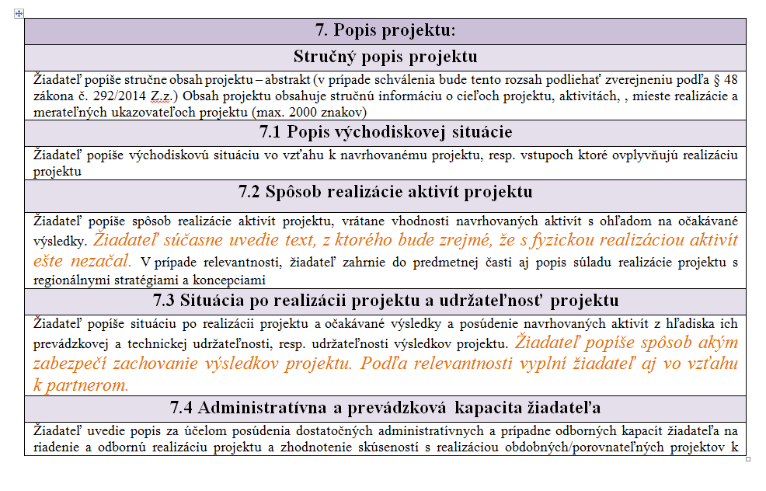
Krok za krokom
Projekt - Projekt a ŽoNFP - tabuľka 7

Slide 31
Krok za krokom
Projekt – Opis
Podrobný popis aktivity (pre každú aktivitu vyplňte osobitnú tabuľku)
Názov aktivity | Žiadateľ o NFP uvedie názov aktivity v súlade s názvom v žiadosti o NFP.
Popis aktivity | Žiadateľ o NFP uvedie a primerane opíše: - aké činnosti sa budú realizovať v rámci danej aktivity v súlade s podmienkami oprávnenosti vo výzve/vyzvaní, - účel, kvôli ktorému je aktivita realizovaná; - previazanosť aktivity na iné aktivity, - predpokladané riziká realizácie aktivity, - metóda – spôsob a postup, akým bude aktivita realizovaná - hlavné medzníky v rámci realizácie aktivity, ktoré indikujú správnu a efektívnu realizáciu jednotlivých činností v rámci danej aktivity. V prípade využitia zjednodušeného vykazovania výdavkov formou paušálnej sadzby žiadateľ uvedie osobitne obdobie trvania odborných činností na aktivite a osobitne obdobie trvania činností riadiaceho personálu.

Slide 32
Krok za krokom
Projekt – Opis
Podrobný popis aktivity (pre každú aktivitu vyplňte osobitnú tabuľku)
Cieľová skupina | Žiadateľ o NFP bližšie identifikuje cieľovú skupinu, ktorá bude priamo zapojená do realizácie aktivity a ktorá bude priamo profitovať z realizácie navrhovanej aktivity.
Výstupy aktivity | Žiadateľ o NFP špecifikuje a definuje konkrétne výstupy aktivity z hľadiska obsahu, formy a veľkosti.

Slide 33
Krok za krokom
Projekt
Rozpočet
Personálne výdavky – pracovná zmluva, DoVP, DoPČ
Na preukázanie personálnych výdavkov sú potrebné:
- analýza mzdovej politiky
- kvalifikačné a odborné kapacity pracovníkov
Podiel partnera na rozpočte: 15 - 45% z rozpočtu, ak ich viac, max. 60% z rozpočtu.
Paušálne výdavky – 40% z personálnych výdavkov
- ekonóm, právnik, manažér VO, manažér publicity, personalista technika, nájom, cestovné, občerstvenie, ......

Slide 34
Krok za krokom
Projekt - Rozpočet
Maximálna výška príspevku – celkový oprávnený výdavok: 400 000,00 EUR,
- vlastný zdroj žiadateľa/partnera 20 000,00 EUR;
Minimálna výška príspevku – celkový oprávnený výdavok: 100 000,00 EUR,
- vlastný zdroj žiadateľa/partnera 5 000,00 EUR

Slide 35
Krok za krokom
Projekt - Rozpočet (Príloha č. 9)
Pracovná pozícia | Limit – hodinová hrubá mzda
Administratívny personál Asistent, účtovník, personalista | 9,00 EUR
Riadiaci personál Projektový manažér, finančný manažér, manažér publicity, manažér monitoringu, manažér VO, koordinátor, právnik, | 12,00 EUR
Odborný personál Odborník junior - spracovateľ odborných podkladov, koordinátor odbornej pracovnej skupiny (prax do 5 rokov) | 15,00 EUR

Slide 36
Krok za krokom
Projekt - Rozpočet (Príloha č. 9)
Pracovná pozícia | Limit – hodinová hrubá mzda
Odborník senior - špecialista v rámci koordinácie odborných pracovných skupín (prax viac ako 5 rokov) | 25,00 EUR
Expert 1 - lektor / školiteľ / konzultant / analytik / metodik samostatne vykonávajúci (prax viac ako 8 rokov) - výskumník alebo vedecký pracovník s akademickým titulom PhD. alebo vedecko – pedagogickou hodnosťou docent a praxou v požadovanom odbore s požadovanou kvalifikáciou minimálne 5 rokov | 40,00 EUR

Slide 37
Krok za krokom
Projekt - Rozpočet (Príloha č. 9)
Pracovná pozícia | Limit – hodinová hrubá mzda
Expert 2 líder v predmetnej oblasti (prax viac ako 15 rokov) výskumník alebo vedecký pracovník, s akademickým titulom PhD. alebo vedecko – pedagogickou hodnosťou docent a praxou v požadovanom odbore s požadovanou kvalifikáciou minimálne 10 rokov, držiteľ špecializovaného oprávnenia (audítor, advokát, znalec, tlmočník alebo prekladateľ a podobne), zahraničný expert. | 60,00 EUR

Slide 38
Krok za krokom
Zoznam príloh:
Stanovy / nadačná listina / zakladateľská listina / Výpis z registra organizácií
činnosť subjektu musí byť minimálne obdobná ako deklarované realizované oprávnené aktivity projektu vykonávané žiadateľom
Potvrdenie daňového úradu
Potvrdenie všetkých zdravotných poisťovní (VZP, Dôvera, Union)
Potvrdenie sociálnej poisťovne
Výpisy s registra trestov:
  výpis z registra trestov organizácie
  výpis z registra trestov štatutára/ov
Potvrdenie konkurzného súdu
Potvrdenie Inšpektorátu práce

Slide 39
Krok za krokom
Zoznam príloh:
Výpis z bankového účtu (môže byť aj internetbanking), resp. potvrdenie komerčnej banky
Register partnerov VS
Účtovná závierka za posledné ukončené účtovné obdobie
Opis
Rozpočet – pre paušálnu sadzbu (príloha 5 ŽoNFP)
Analýza mzdovej politiky
Kvalifikačné a odborné predpoklady pracovníkov:
  životopisy, dĺžka praxe
  doklady o vzdelaní a osvedčenia o získaní odbornosti
  alebo čestne vyhlásenie o splnení kvalifikačných a odborných predpokladov počas realizácie

Slide 40
Krok za krokom
Zoznam príloh:
Žiadateľ je oprávnený prizvať 1 – 3 partnerov do projektu
Čestné vyhlásenie (príloha 10 výzvy)
Zmluva o partnerstve – ak relevantná (príloha 7 výzvy)
Memorandum o spolupráci
Partner - všetky prílohy ako žiadateľ

Slide 41
Krok za krokom
Hodnotiace a výberové kritériá
Hodnotené oblasti | Hodnotiace kritéria | Typ kritéria | Hodnotenie/bodová škála | Maximum bodov
1. Príspevok navrhovaného projektu k cieľom a výsledkom OP a PO 1 | 1.1 Súlad projektu s programovou stratégiou OP EVS | vylučujúce | nie/áno | N/A
 | 1.2 Súlad projektu s HP Udržateľný rozvoj (UR) | vylučujúce | nie/áno | N/A
 | 1.3 Posúdenie súladu projektu s cieľmi HP RMŽ a ND | vylučujúce | nie/áno | N/A
 | 1.4 Do akej miery projekt prispieva k prierezovým témam OP EVS? | bodované | 5-3-1 | 5
 | 1.5 Do akej miery projekt prispieva k zvýšeniu efektívnosti VS v SR? | bodované | 5-3-1 | 5
 | Spolu |  |  | 10

Slide 42
Krok za krokom
Hodnotiace a výberové kritériá
Hodnotené oblasti | Hodnotiace kritéria | Typ kritéria | Hodnotenie/bodová škála | Maximum bodov
2. Navrhovaný spôsob realizácie projektu | 2.1 Previazanosť aktivít projektu na jeho výsledky, ciele a merateľné ukazovatele | vylučujúce | nie/áno | N/A
 | 2.2 Posúdenie vhodnosti navrhovaných aktivít z vecného hľadiska | bodované | 5-3-1 | 5
 | 2.3 Posúdenie vhodnosti navrhovaných aktivít z časového hľadiska | bodované | 5-3-1 | 5
 | 2.4 Posúdenie primeranosti a reálnosti plánovaných hodnôt merateľných ukazovateľov s ohľadom na časové, finančné a vecné hľadisko | bodované | 5-3-1 | 5
 | Spolu |  |  | 15

Slide 43
Krok za krokom
Hodnotiace a výberové kritériá
Hodnotené oblasti | Hodnotiace kritéria | Typ kritéria | Hodnotenie/bodová škála | Maximum bodov
3. Administratívna a prevádzková kapacita žiadateľa | 3.1 Posúdenie administratívnych a odborných kapacít na riadenie a realizáciu projektu | vylučujúce | nie/áno | N/A
 | 3.2 Posúdenie administratívnych a odborných kapacít na riadenie projektu | bodované | 5-3-1 | 5
 | 3.3 Posúdenie odborných kapacít na realizáciu projektu | bodované | 5-3-1 | 5
 | Spolu |  |  | 10

Slide 44
Krok za krokom
Hodnotiace a výberové kritériá
Hodnotené oblasti | Hodnotiace kritéria | Typ kritéria | Hodnotenie/bodová škála | Maximum bodov
4. Finančná a ekonomická stránka projektu | 4.1 Vecná oprávnenosť , účelnosť, efektívnosť a hospodárnosť výdavkov projektu | vylučujúce | nie/áno | N/A
 | 4.2 Miera vecnej oprávnenosti , účelnosti, efektívnosti a hospodárnosti výdavkov projektu | bodované | 5-3-1 | 5
 | Spolu |  |  | 5
Spolu za všetky hodnotené oblasti |  |  |  | 40

Slide 45
Krok za krokom
Implementácia
Monitorovacia správa – ročná, výročná, následná
- min. raz za 6 mesiacov
Základné monitorovacie údaje sa prikladajú ku každej žiadosti o platbu

Slide 46
Krok za krokom
Implementácia
Hotovostné platby
V prípade úhrad spotrebného materiálu sú výdavky uhrádzané v hotovosti oprávnené, ak hotovostné platby jednotlivo neprekročia sumu 500 EUR, pričom maximálna hodnota realizovaných úhrad v hotovosti v jednom mesiaci nepresiahne 1 500 EUR.
Podľa § 4 zákona o obmedzení platieb v hotovosti pri právnických osobách a fyzických osobách - podnikateľoch sa zakazuje platba v hotovosti, ktorej hodnota prevyšuje 5 000 EUR.

Slide 47
Ďakujeme za pozornosť
a veľa dobrých nápadov
Danica Hullová,
hullova@cvno.sk, www.cvno.sk

